Slide 1
EK izpildaģentūras (EACEA) administrētie projektu konkursi sporta jomā
2023. gada 9. janvāris

Slide 2
Aktivitātes sporta jomā
Eiropas Izglītības un kultūras izpildaģentūra EACEA (The European Education and Culture Executive Agency) administrē sekojošas aktivitātes sporta jomā:
PARTNERĪBAS SADARBĪBAI SPORTĀ
Sadarbības partnerības
Maza mēroga partnerības
Sporta bezpeļņas pasākumi Eiropā
Kapacitātes stiprināšana sporta jomā
Nosacījumi ir aprakstīti Erasmus+ vadlīnijas

Slide 3
PARTNERĪBAS SADARBĪBAI SPORTĀ
Partnerības sadarbībai
Partnerships for Cooperation
Maza mēroga partnerības
Small-scale partnerships
Sadarbības partnerības
Cooperation partnerships
Partnerorganizācijas sadarbojas, lai risinātu kopīgus jautājumus atbilstoši prioritātēm.
Projektam jārisina vismaz viena horizontālā un/vai viena sporta jomas prioritāte.
Pieteikuma iesniedzējs var būt jebkura publiska vai privāta organizācija, kas izveidota ES dalībvalstī vai programmas asociētajā trešā valstī.
Aktivitāšu norises vietas: jebkurā no projektā iesaistītajām dalīborganizāciju valstīm.

Slide 4
Programmas prioritātes
Horizontālās prioritātes
Sporta joma prioritātes
Iekļaušana un daudzveidība
Vide un klimata pārmaiņu novēršana
Digitālā pārveide
Līdzdalība demokrātiskajos procesos
Veselīga dzīvesveida popularizēšana ikvienam
Godprātības un vērtību popularizēšana sportā
Sporta izglītības un izglītošanās ar sporta palīdzību veicināšana
Līdztiesības un Eiropas vērtību veicināšana sportā

Slide 5
SADARBĪBAS UN MAZA MĒROGA PARTNERĪBU MĒRĶI
uzlabot iesaistīto organizāciju un iestāžu darba, darbību un metožu kvalitāti, tām kļūstot atvērtām jauniem dalībniekiem, kas tradicionāli nav iekļauti vienā un tai pašā nozarē,
veidot organizāciju spēju strādāt transnacionālā līmenī un dažādās nozarēs,
risināt kopīgas vajadzības un prioritātes sporta jomā,
veicināt pārveidi un pārmaiņas (individuālā, organizācijas vai nozares līmenī), kas palīdz panākt uzlabojumus un jaunas pieejas proporcionāli katras organizācijas kontekstam.

Slide 6
PARTNERĪBU SADARBĪBAI NOSACĪJUMI (1)
Mazā mēroga partnerības projekti
Projektu ilgums no 6 līdz 24 mēnešiem.
Projekta finansējums: vienreizēja fiksēta summa (lump sum)
Piesaistīt jaunpienācējus, mazāk pieredzējušas organizācijas un maza mēroga dalībniekus
30 000 EUR vai 60 000 EUR.
Minimums 2 organizācijas no 2 ES dalībvalstīm vai programmai asociētajām trešajām valstīm.

Slide 7
PARTNERĪBU SADARBĪBAI NOSACĪJUMI (2)
Sadarbības partnerības projekti
Projektu ilgums no 12 līdz 36 mēnešiem.
Projekta finansējums: vienreizēja fiksēta summa (lump sum)
Atbalstīt inovatīvas prakses attīstību, nodošanu un/vai īstenošanu, kopīgu iniciatīvu īstenošanu.
120 000 EUR, 250 000 EUR vai 400 000 EUR.
Projektā kā partnerus iespējams iesaistīt organizācijas no programmai neasociētajām trešajām valstīm. Izņēmums: organizācijas no Baltkrievijas (2. reģions) un Krievijas Federācijas (4. reģions) nav tiesīgas piedalīties šajā pasākumā.
Projektā iespējams iesaistīt asociētos partnerus.
Minimums 3 organizācijas no 3 ES dalībvalstīm vai programmai asociētajām trešajām valstīm.

Slide 8
Sporta bezpeļņas pasākumi Eiropā Not-for-profit European sport events
Atbalsta brīvprātīgo darbu sportā, sociālo iekļaušanu sportā, diskriminācijas apkarošanu sportā, līdzdalības veicināšanu sportā un fiziskās aktivitātes.
Jebkura publiska vai privāta organizācija, kas darbojas sporta jomā un ir izveidota ES dalībvalstī vai programmas asociētajā trešā valstī.
Konsorcija sastāv ir atkarīgs no plānotā sporta pasākuma mēroga.
Projektu ilgums no 12 līdz 18 mēnešiem.
Projekta finansējums: vienreizēja fiksēta summa (lump sum)
120 000 EUR, 300 000 EUR vai 450 000 EUR.
Neatbalsta sporta sacensības, ko regulāri organizē valsts, Eiropas vai starptautiskas sporta federācijas/apvienības/līgas.

Slide 9
Kapacitātes stiprināšana sportā Capacity building in the field of sport
Atbalstīt sporta aktivitātes un politiku programmas neasociētajās trešās valstīs no 1.reģiona (Rietumbalkāni: Albānija, Bosnija un Hercegovina, Kosova, Melnkalne) kā līdzekli vērtību popularizēšanai un kā izglītības rīku, ar ko veicināt iedzīvotāju personīgo un sociālo attīstību un veidot saliedētākas kopienas.
Jāatbilst vienai vai vairākām tematiskajām jomām.
Publiska vai privāta organizācija, kas darbojas sporta jomā un ir izveidota ES dalībvalstī, programmas asociētajā trešā valstī vai programmas neasociētajās trešās valstīs no 1.reģiona.
4 organizācijas no vismaz 3 valstīm: vismaz 1 organizācija no 2 dažādām ES dalībvalstīm un programmas asociētajām trešām valstīm un vismaz 2 organizācijas no vismaz 1 programmas neasociētās trešās valsts no 1. reģiona.
Projektu ilgums no 1, 2 vai 3 gadi.
Projekta finansējums: vienreizēja fiksēta summa (lump sum)
100 000 EUR vai 200 000 EUR.

Slide 10
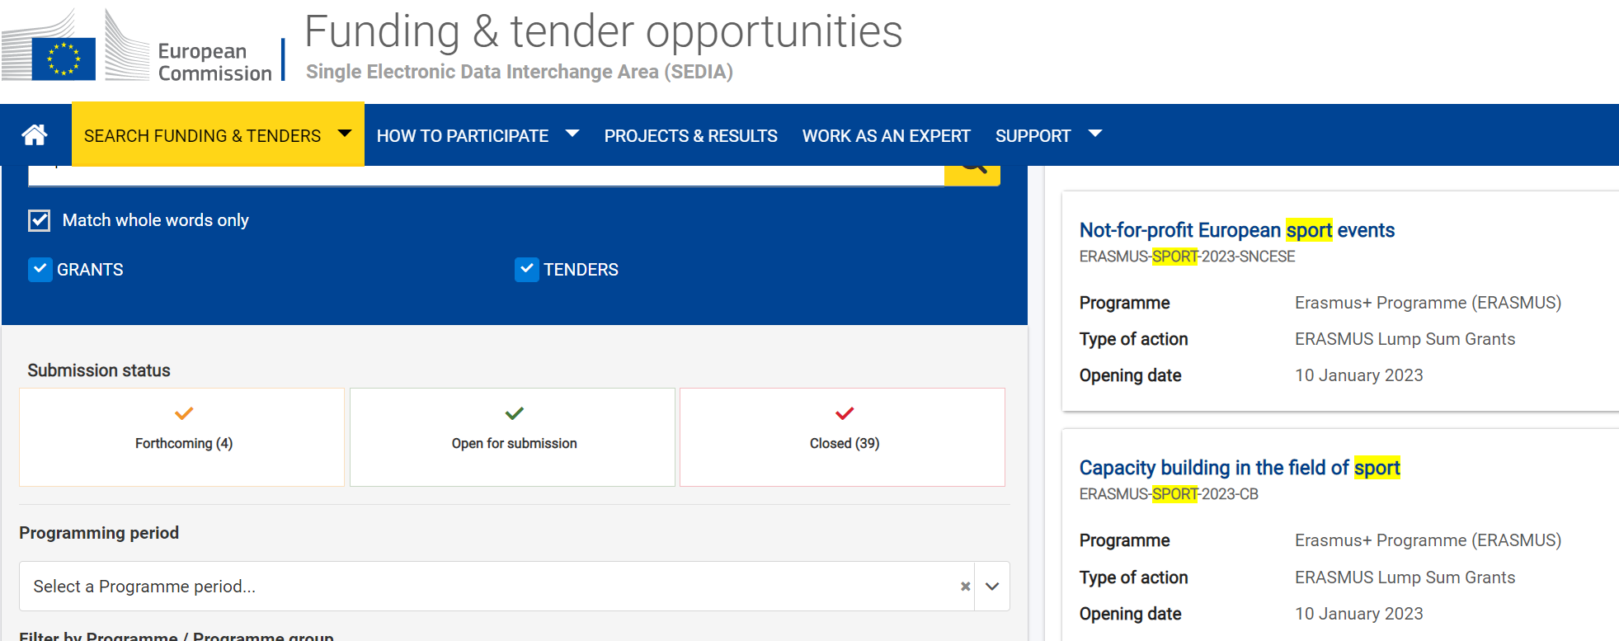
Pieteikšanās visām 4 EACEA administrētajām aktivitātēm
Konkurss: 2023. gada 10. janvāris – 2023. gada 22. marts (plkst. 17.00 pēc Briseles laika)
Pieteikumi ir jāiesniedz elektroniski - EACEA tiešās administrēšanas projektu platformā Funding & Tenders Opportunities Portal (FTOP).
Konsultācijas, jautājumi - EACEA

Slide 11
Erasmus+ Sport 2023
EACEA rīko informatīvo pasākumu 2023.gada 30.janvārī, Briselē, Beļģijā
Tiks sniegta informācija par EACEA administrēto konkursu sporta jomā nosacījumiem
Detalizētāka informācija ir šeit (EACEA m/l)

Slide 12
Lai veicas projektu pieteikumu sagatavošanā!

